Slide 1
Aufteilen Präsentation
Fabian:
EVA-Ansicht
Enforce Algorithmus
Optimierung
Einleitung
Jan-Henrik
Graph generierung
Beispielgraph
Aufgetretene Fehler
Fazit
Sven:
Layout
Gliederung
Spielfeld
Herausforderungen
Child Controller
Robot Controller

Slide 2
Formale Methoden
Jan-Henrik Bruhn, Sven Mehlhop und Fabian Bruhns

Slide 3
Gliederung
Einleitung
Spielfeld
Herausforderungen
Graphentheorie und –erzeugung
Enforce Algorithmus
Child-Controller
Robot-Controller
Aufgetretene Fehler
Optimierung

Slide 4
Einleitung
Auswahl des Projektes
Warum war das Projekt so toll und UPPAAL nicht?
Aufgaben-/Problemstellung
Roboter und Kind auf Raster die abwechselnd Spielzüge machen und nicht kollidieren dürfen. Roboter kann auch aufladen pi pa po

Slide 5
Spielfeld
Roboter Kind (allg. Spielfeld) etc... Am Bild erklären
Roboter und Kind Bewegungsmuster Beispiel Tafel oder Backup Folie

Slide 6
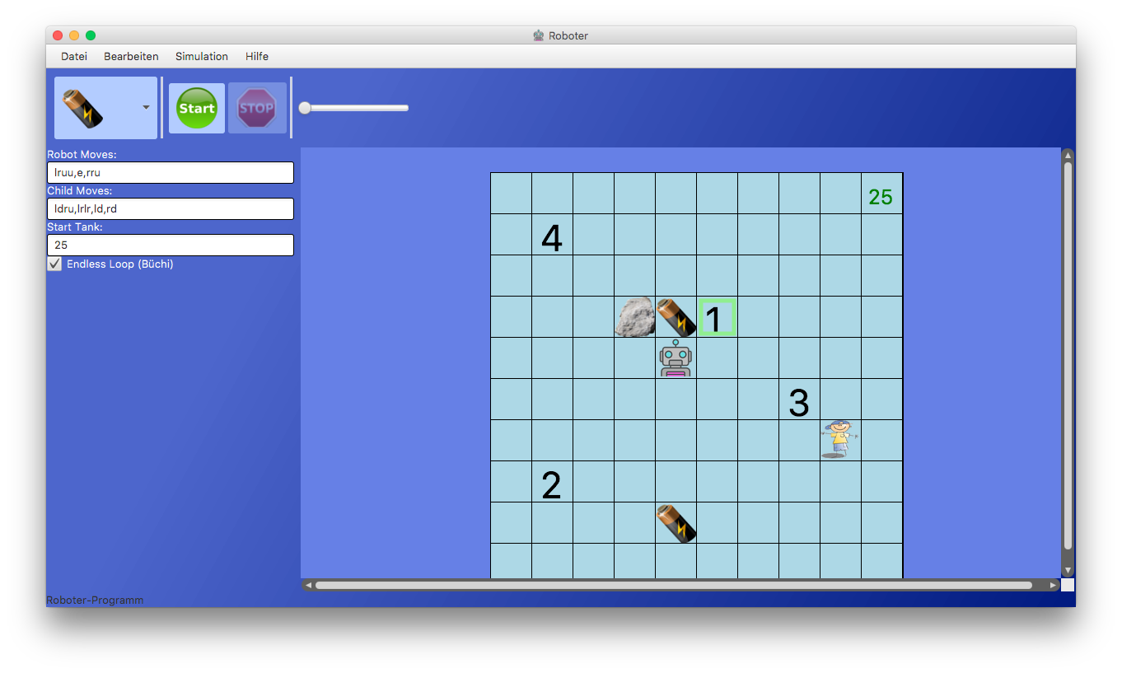
Spielfeld

Slide 7
Backup Batterie

Slide 8
Backup Bewegungsmuster
Step: 0
Robot Moves:
ddr,u
Child Moves:
e,r,u,ru

Slide 9
Backup Bewegungsmuster
Step: 1
Robot Moves:
ddr,u
Child Moves:
e,r,u,ru

Slide 10
Backup Bewegungsmuster
Step: 1
Robot Moves:
ddr,u
Child Moves:
e,r,u,ru

Slide 11
Backup Bewegungsmuster
Step: 2
Robot Moves:
ddr,u
Child Moves:
e,r,u,rrru

Slide 12
Backup Bewegungsmuster
Step: 2
Robot Moves:
ddr,u
Child Moves:
e,r,u,ru

Slide 13
Backup Bewegungsmuster
Step: 3
Robot Moves:
ddr,u
Child Moves:
e,r,u,ru

Slide 14
Herausforderungen
1-Akzeptanz
Buechi-Akzeptanz
Batterie/Ladestation

Slide 15
Graphentheorie und -erzeugung
Mögliche Spielzustände werden in Graphen dargestellt
Zustand:
Roboter oder Umgebung (Kind) am Zug?
Position des Roboters
Position des Kindes
Übergänge: Spielzüge Roboter/Kind
Generierung?????????

Slide 16
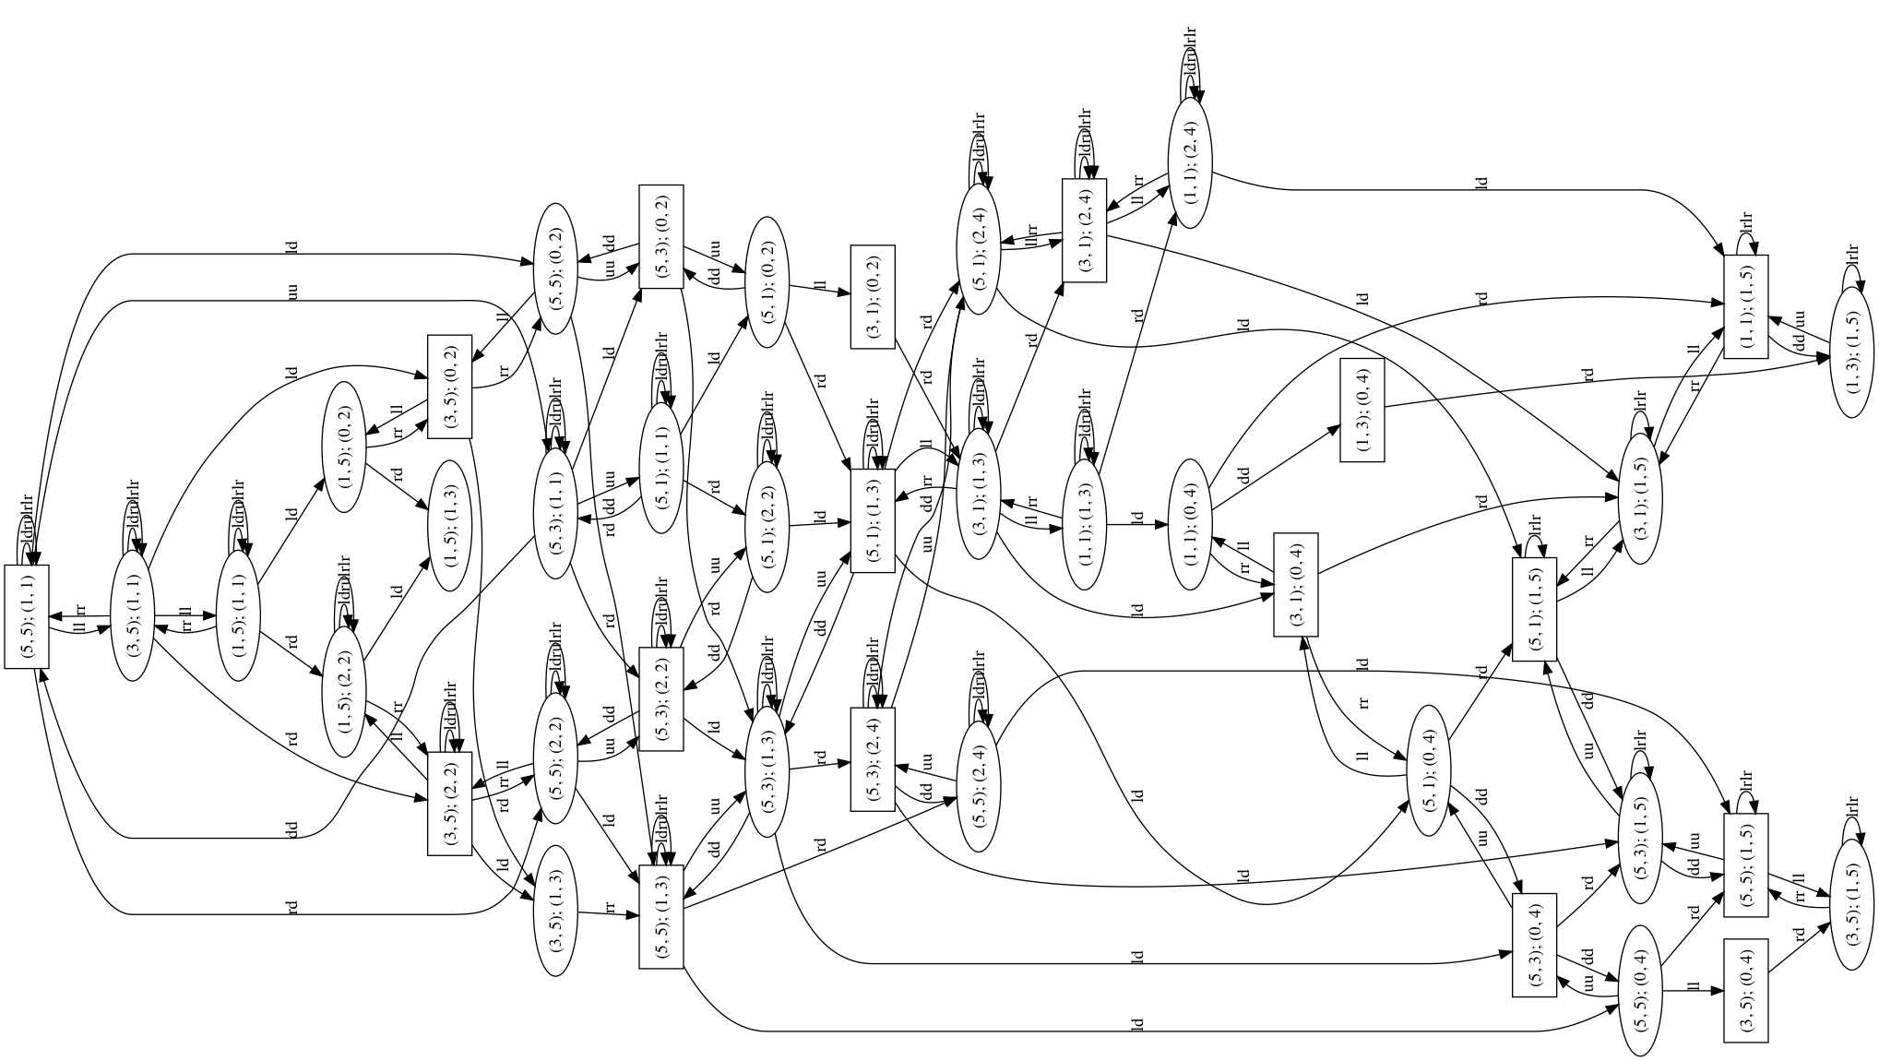
Beispielgraph
Hier Graph einfügen

Slide 17
Enforce Algorithmus
Was ist Enforce?
Allquantor gegen Existenzquantor
Enforce+

Slide 18
Child-Controller
Moves aus dem Graphen ermitteln

Slide 19
Robot-Controller
Wie erreichen wir das Ziel
On demand

Slide 20
Robot-Controller
Batterie Lösung

Slide 21
Aufgetretene Fehler
Graph falsch generiert
Kind ist ausgewichen
jetzt berechnet die Graphgenerierung bei jedem Roboterzug die darauf folgenden Kindeszüge und verwirft bei Inkorrektheit den aktuellen Roboterzug
Enforce-Algorithmus falsch berechnet
Implementierung war anfangs falsch

Slide 22
Optimierung?
Wenn ( bisZieleld + bisBatterie < Tankfüllung ) {
gehe zum Zielfeld <- Optimierbar?
} Sonst Wenn ( bisBatterie < Tankfüllung ) {
Gehe zur Batterie
} Sonst {
Game Over
}

Slide 23
Tankfüllung: 13
1
1
6
Ziel 1
Ziel 2
Ziel 3
Robot
1
7
8
9
Batterie
Aufladung auf: 18
Zur Vereinfachung keine Betrachtung des Kindes

Slide 24
Fazit

